Slide 1

De Nationale Lichtmeting
Een citizen science project in het kader van het International Year of Light 2015

Slide 2
Het doel van het experiment
-Scholieren een optisch instrument laten bouwen
-Scholieren collectief laten meten
-De duurzaamheid van onze verlichting in kaart brengen
-Scholieren enthousiasmeren over licht

Slide 3
Het plan
-Scholen/klassen vragen een lesbrief aan
-Iedere scholier bouwt zijn eigen spectrometer van huis tuin en
keuken spullen (stukje cd, kokertje, plakband)
-Leren daarmee spectra van verschillende lampen herkennen

Slide 4
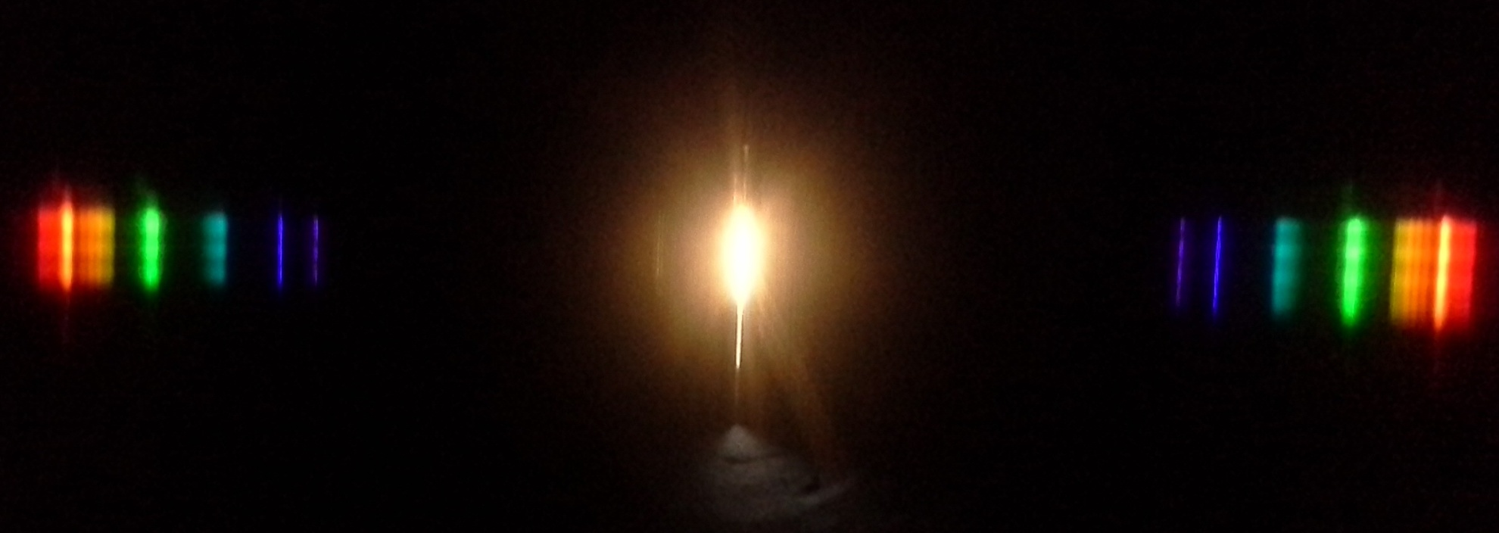
Voorbeeld:
het spectrum van een spaarlamp

Slide 5
Het plan
-Scholen/klassen vragen een lesbrief aan
-Iedere scholier bouwt zijn eigen spectrometer van huis, tuin en
keuken spullen (stukje cd, kokertje, plakband)
-Leren daarmee spectra van verschillende lampen herkennen
-Bepalen in hoeveel huiskamers ieder type lamp wordt gebruikt

Slide 6
De Lichtkaart
-Scholieren voeren hun gegeven in op een internet portaal
-Gegevens beschikbaar via een Geografisch Informatie Systeem (I.s.m. Geodan)

Slide 7
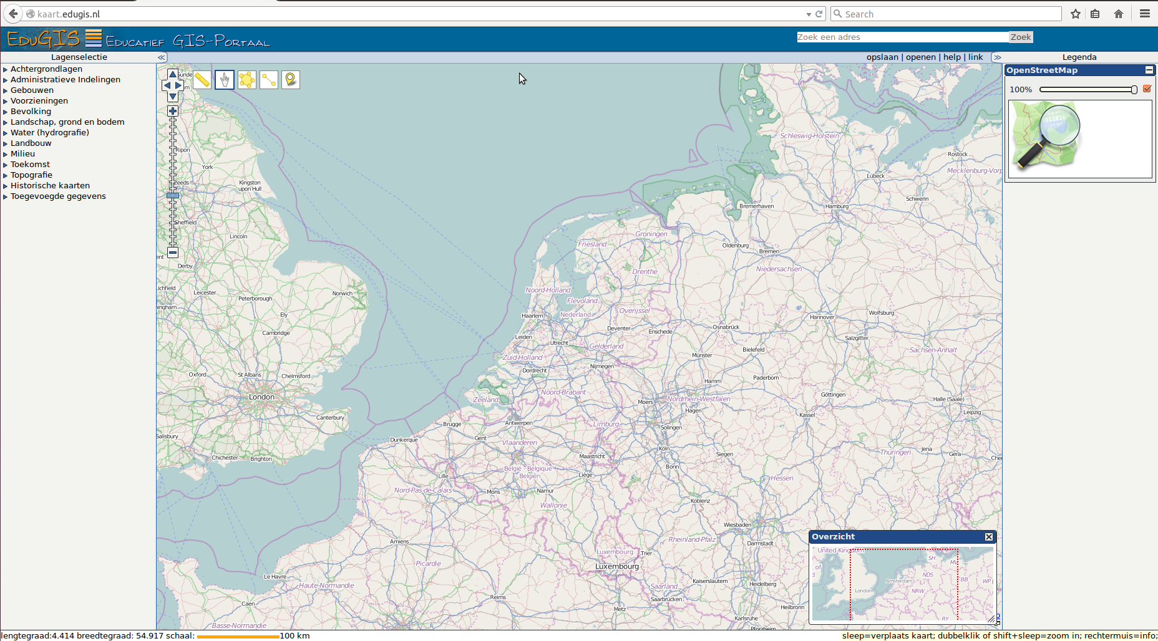

EduGIS:
Geografisch informatie systeem

Slide 8
Doelgroep
-Brugklassen, maar iedereen mag meedoen
-Bovenbouw primair onderwijs
-Onder/bovenbouw middelbaar onderwijs
-Studieverenigingen
-…
Voor informatie, tips/advies, mail:
    scholenexperiment@iyl2015.nl

